Slide 1
Model Design And Features
harry
2020.2.15

Slide 2
目录
非监督学习(特征学习)
视觉特征关系
提取特征的有效模型

Slide 3
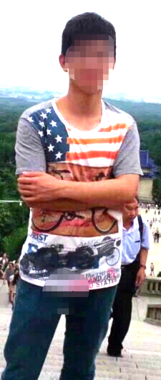
特征提取与关联
人类的学习不可能获取像ImageNet如此大量的标注 ？
人类的学习只可能是依靠非监督学习（有的学者说是先验（基因），但是去除上帝论，人类的祖先一定是通过非监督方式进行学习的）
特征的提取能力与关联能力是可以分开的！
人类拥有的就是这种特征提取能力，你一定知道右图是个啥（大家共有的），但是一般大家会关联到不同事物上（一千个哈姆雷特）
实验也证明关联很好学习，难学的特征提取能力

Slide 4
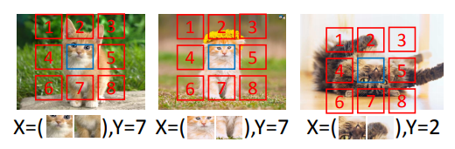
利用非监督方法获得特征提取能力
预测下一帧图像
对每帧图像进行重新排序
对一张图片的不同的patch进行排序.(选择一定的打乱(1000),
控制平均和最小Hamming距离.每一种打乱对应着一个类别)
context prediction任务设置如下: 输入两张图片,
得出第二张图片相对于第一张图片的相对位置.所以他是一个8类分类问题.

Slide 5
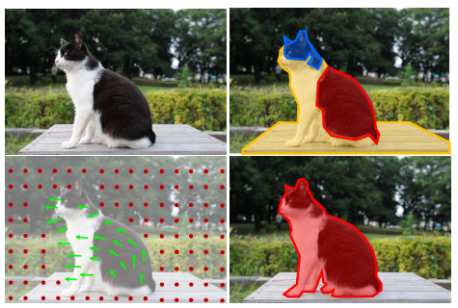
Learning Features by Watching Objects Move
因为运动在人类视觉中发挥了很重要的作用,所以作者希望通过low-level上的移动轮廓来学习有效的视觉表达. 作者认为这样可以得到high-level的特征表达能力,原因如下图所示:

Slide 6
分割标签获取
1. 使用uNLC算法(这个算法是从NLC(主要是利用在数据集上训练出来的边检测)改进而来的,
然而作者为了是真正的非监督,将其边检测器替换成非监督的超像素分类)在视频中得到标签的分割.
2. 假设每一帧只有一个主要目标在移动.
3. 先通过计算每一帧的saliency map,然后再求平均值, 这样就得到了一个超像素图. 然后使用视频中每帧超像素图下的颜色直方图和HOG特征构造一个nearest neighbor graph. 最后根据nearest neighbor voting使用超像素图对每一帧进行调整.
4. 作者发现uNLC的方法,在自然视频中失效,是因为自然视频一般不止一个目标在移动.因此做事使用一种shot detection method(也是一种非监督方法)来把视频分解成不同的shot(镜头),然后再来运行uNLC.

Slide 7
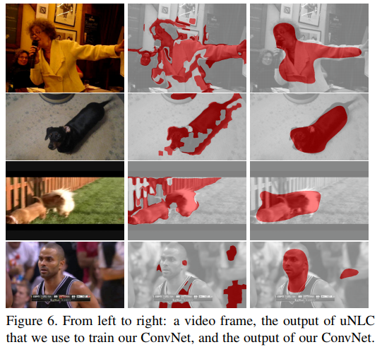
分割标签获取
5. 去掉不好的分割结果基于两个准则:
如果是目标的像素数量超过80%,或者低于10%,则去掉
如果目标有超过10%的像素在一帧图像边缘5%内,也被去掉
6. 从YFCC70万个视频中筛选20.5万个视频.从每个shot中采样5到10帧.
7. 给一个包含一个目标的图像(这个crop出来的目标边框是经过抖动和放缩的,防止任务太简单),标签是目标的为1,不是目标的为0.

Slide 8
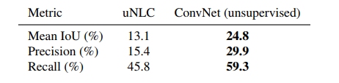
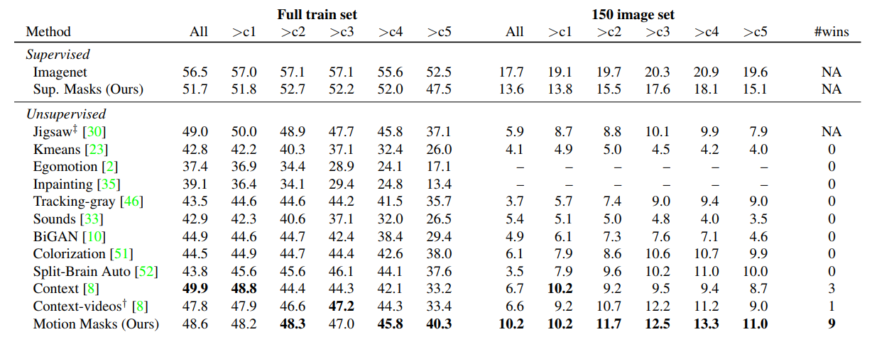
结果
可以看到ConvNet对结果具有一定的平滑能力与语义提升。

Slide 9
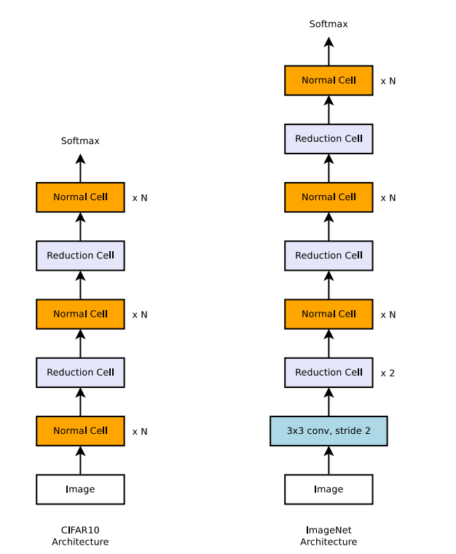
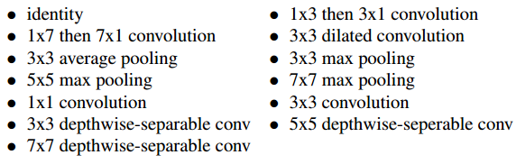
Model的有效设计

Slide 10
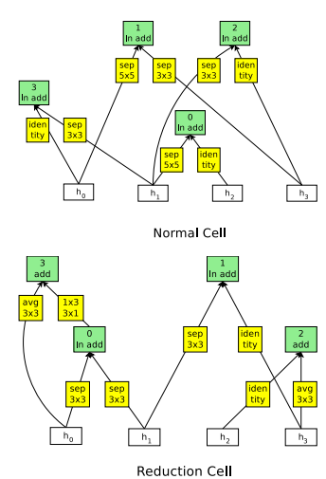
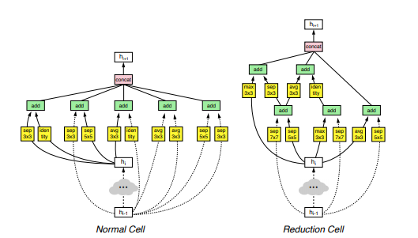
Model的有效设计

Slide 11
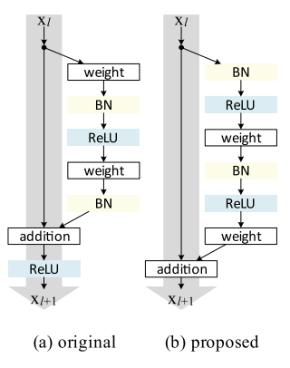
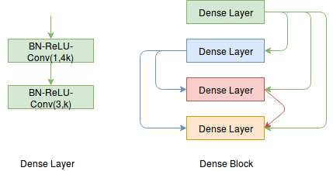
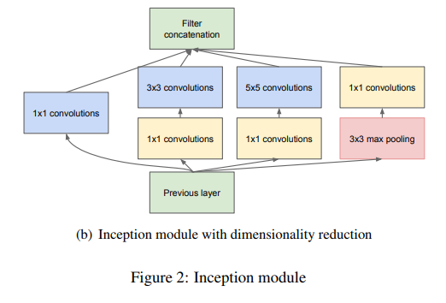
Model的有效设计

Slide 12
跨层多通道
从优化的角度，无论结构设计的多么完美，如果优化信息不能有效传递，就代表特征没有得到优化，从而无效。因此梯度信息在网络结构中传递十分重要，这跨层多通道的拓扑结构，可以保证梯度能够有效传递(两个角度：跨层与多通道)。从而实现高效的学习。
从模型集成的角度，因为这样的结构一个网络可以看成是由指数级个子网络的集成的结果。这本身就是一个质的突破。模型的集成可以提高精度，何况指数级个模型集成。同时这样的动态模型集成的结果，可以最大化共享参数，提高参数效率。
从特征生成的角度，因为跨层结构的出现，因而每层的特征融合了不同等级的特征(可以理解成不同感受野，不同抽象，不同水平(低级与高级),同时允许特征具有很好稀疏的稀疏表达(不一定每一层都得响应,不一定一层中的所有节点都得响应))，增强了特征的表达力。同时来增强了特征的稀疏性。

Slide 13
跨层多通道
从优化的角度，无论结构设计的多么完美，如果优化信息不能有效传递，就代表特征没有得到优化，从而无效。因此梯度信息在网络结构中传递十分重要，这跨层多通道的拓扑结构，可以保证梯度能够有效传递(两个角度：跨层与多通道)。从而实现高效的学习。
从模型集成的角度，因为这样的结构一个网络可以看成是由指数级个子网络的集成的结果。这本身就是一个质的突破。模型的集成可以提高精度，何况指数级个模型集成。同时这样的动态模型集成的结果，可以最大化共享参数，提高参数效率。
从特征生成的角度，因为跨层结构的出现，因而每层的特征融合了不同等级的特征(可以理解成不同感受野，不同抽象，不同水平(低级与高级),同时允许特征具有很好稀疏的稀疏表达(不一定每一层都得响应,不一定一层中的所有节点都得响应))，增强了特征的表达力。同时来增强了特征的稀疏性。

Slide 14
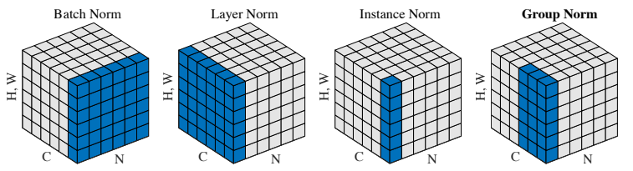
跨层多通道
Norm
Conv

Slide 15
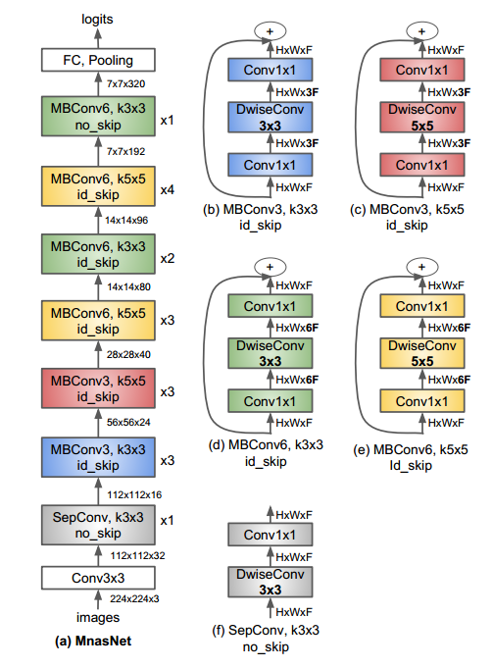
精简型网络：MnasNet
精简型网络的特点：
主要运用group conv和depth-sep-conv或者多通道来构建网络。减少参数量，增加参数效率。
相对于精确型网络，轻量型网络的网络结构通道数整体偏窄。
在训练时，其正则化项相对很弱，因为其更容易欠拟合而非过拟合。
很明显的发现，相同精度的精确型网络与轻量型网络，其迁移能力明显比精确型网络弱。
首席执行官
首席财务官
销售总监
人物姓名
人物姓名
人物姓名

Slide 16
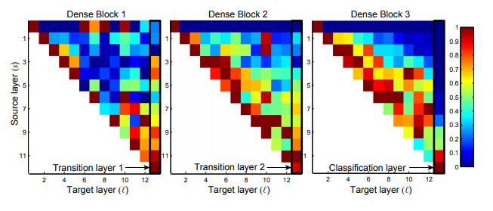
不同阶段不同层

Slide 17
谢谢。

